Slide 1
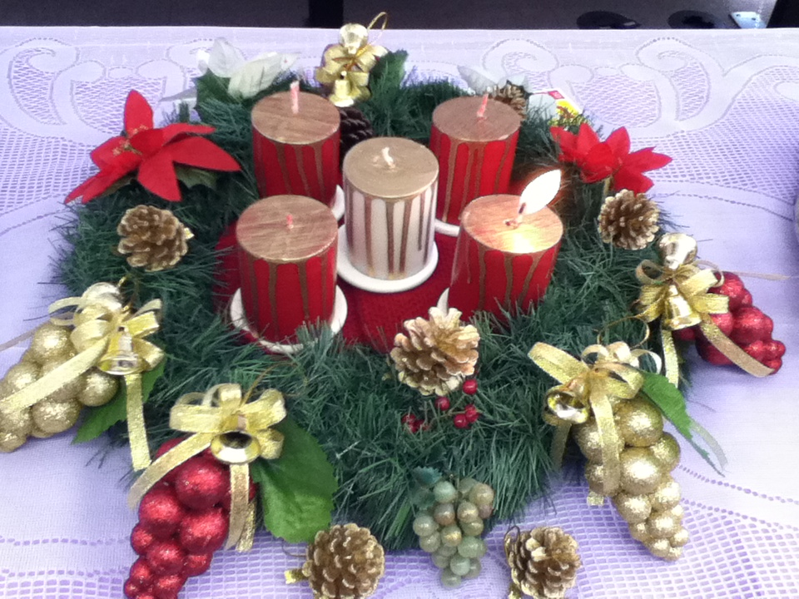
A coroa do advento

Slide 2
A história
Conta-se que em 1833 o pastor luterano Johann
Heinrich Wichern (*1808 + 1881) celebrou o
tempo de Advento com meditações, cânticos e
reflexões que enfocavam este tempo bonito que
antecede o Natal.

Slide 3
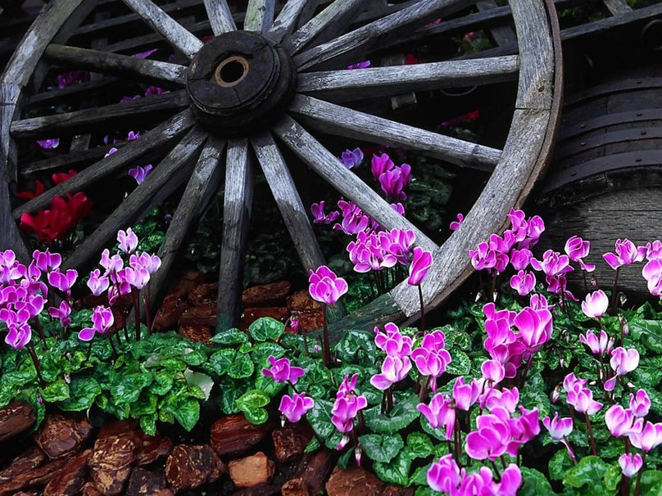
Para contextualizar aquele momento o pastor Wichern pendurou uma roda de carroça no teto da casa. No primeiro domingo do Advento colocou a primeira grande vela a queimar sobre a roda.

Slide 4
Depois, nos seis dias seguintes, seis velas
pequenas foram acesas, uma a cada dia.
Daí, no segundo domingo de Advento,
novamente, a segunda vela grande foi acesa, e
assim sucessivamente.

Slide 5
As pessoas passaram a considerar aquela roda como um símbolo muito cheio de significados para o Natal. Como nas suas moradias particulares não havia muito espaço para uma roda de carroça, optaram por quatro velas menores que representam as quatro semanas que antecedem o Natal e uma maior para estar no centro da Coroa e ser acesa na véspera do Natal, que representa a presença maravilhosa de Jesus.

Slide 6
Tempo de chegada, de conversão e
arrependimento.

Slide 7
Jesus é Rei!
A coroa simboliza o fato de Jesus ser rei.
O círculo não tem princípio nem fim. Ele dá ideia da união que nunca deve ser rompida entre Deus e as pessoas.

Slide 8
O círculo é sinal do amor de Deus que é eterno, sem princípio e nem fim. Os ramos verdes lembram a eternidade de Deus, é a cor da esperança e da vida. Somos chamados a nos preparar para a vinda de Cristo.

Slide 9
Cada uma das quatro semanas que antecedem o Natal tem um significado:
Esperança
Paz
Alegria
Amor

Slide 10
Esta é a primeira semana do Advento:
Afirmação: Ao acendermos esta primeira vela do Advento, a vela da esperança, que possamos ser parceiros na esperança, testemunhas da promessa de que a esperança está chegando.
Esperança

Slide 11
Neste Advento, qual é sua esperança?

Slide 12
“ ...Eu porei a minha esperança em Deus e ainda o louvarei. Ele é o meu Salvador e o meu Deus. ” (Salmo 42:5)

